Slide 1
FKB CAMPUS · FIRMENKUNDENAKADEMIE · M23
Financial Modelling
Mit dem Kunden gemeinsam integrierte Planungsrechnungen erstellen
KOMPETENZFELD
KOMPETENZSTUFE
VERSION
K-01 Finanzanalyse & Kreditexpertise
Strategischer Partner
v1.0
FKB Campus · 2026
Trainer-Präsentation

Slide 2
ÜBERBLICK · M23
Worum geht es heute
Die Bilanz erklärt die Vergangenheit – ob ein Wachstums- oder Investitionsvorhaben finanzierbar ist und der Kapitaldienst getragen wird, zeigt erst die Planung.
In diesem Premium-Modul bauen Sie aus einem agree-Export über eine Mapping-Tabelle ein integriertes Planungsmodell (GuV, Bilanz, Cashflow) auf, beurteilen Kapitaldienstfähigkeit und Szenarien und übersetzen das Ergebnis in eine Finanzierungsempfehlung.
Danach erstellen Sie Planungsrechnungen gemeinsam mit dem Unternehmer – auf Augenhöhe mit dessen Steuerberater.
FKB Campus · M23

Slide 3
LERNZIELE · M23
Was Sie heute mitnehmen
▸ Die Werttreiber eines Unternehmensplans identifizieren und nach Relevanz für die Kapitaldienstfähigkeit gewichten
▸ Die Konsistenz eines integrierten Modells (GuV, Bilanz, Cashflow) prüfen und Widersprüche im Bilanzausgleich aufdecken
▸ Die Kapitaldienstfähigkeit anhand von DSCR und Drei-Szenarien-Analyse beurteilen und ein Finanzierungsvotum ableiten
▸ Die Planungsannahmen des Unternehmers auf Plausibilität und Risiko hinterfragen
▸ Ein integriertes Fünf-Jahres-Planungsmodell aus einem agree-Export gemeinsam mit dem Unternehmer aufbauen
▸ Eine Covenant-Struktur und Monitoring-Kennzahlen für ein Kreditengagement entwerfen
FKB Campus · M23

Slide 4
AGENDA · M23
So läuft das Modul
09:00–09:20 Einstieg · Impuls + Diskussion
09:20–10:00 Input 1 · Interaktiver Vortrag am Modell
10:00–11:00 Übung 1 · Partnerarbeit am Laptop
11:00–11:15 Pause
11:15–12:30 Input 2 + Übung 2 · Vortrag + Einzelarbeit
12:30–13:30 Mittag
13:30–14:30 Input 3 + Übung 3 · Vortrag + Partnerarbeit
14:30–15:30 Übung 4 · Gruppenarbeit
15:30–15:45 Pause
15:45–16:30 Übung 5 · Rollenspiel
16:30–16:40 Soll-Ist-Abgleich · Demo
16:40–17:00 Transfer + Covenants · Plenum
17:00–17:15 Reflexion + Abschluss · Plenum
FKB Campus · M23
Notes:
Agenda aus dem Ablaufplan (Sektion 3.1). Timing und Pausen siehe Trainerhandbuch.

Slide 5
09:00–09:20
Einstieg
Vom Bilanzanalysten zum Planungspartner werden.
FKB Campus · M23
Notes:
Impuls + Diskussion: Der Jahresabschluss erklärt die Vergangenheit – ob eine Investition tragbar ist, beantwortet erst die Planung.

Slide 6
M23 · INHALT
Warum Planung? Der Blick nach vorn
→ Ein Plan, der sich nicht schließt, ist kein Plan – prüfe GuV, Bilanz und Cashflow gegeneinander.
▸ Der Jahresabschluss erklärt die Vergangenheit; die Kreditentscheidung fragt nach der Zukunft.
▸ Financial Modelling überführt die Analyse aus M01/M04 in eine integrierte, zukunftsgerichtete Planung.
FKB Campus · M23
Notes:
Die zentrale Frage: Kann der Betrieb Investition und Kapitaldienst tragen, ohne dass die Liquidität kippt?

Slide 7
09:20–11:00
Input 1 & Übung 1: Modellarchitektur
Die Architektur des integrierten Modells verstehen und agree-Daten überführen.
FKB Campus · M23

Slide 8
M23 · INHALT
Das integrierte Planungsmodell
→ GuV, Bilanz und Cashflow sind kein Nebeneinander, sondern ein geschlossenes System – jede Annahme wirkt in alle drei.
▸ Der agree-Export wird über eine Mapping-Tabelle ins Modell überführt.
▸ Die drei Rechenwerke schließen sich gegenseitig – der Bilanzausgleich ist der Härtetest.
FKB Campus · M23
Notes:
Interaktiver Vortrag am Modell (Planungsmodell XLSX, Beamer). Die Architektur ist die Landkarte des ganzen Tages.

Slide 9
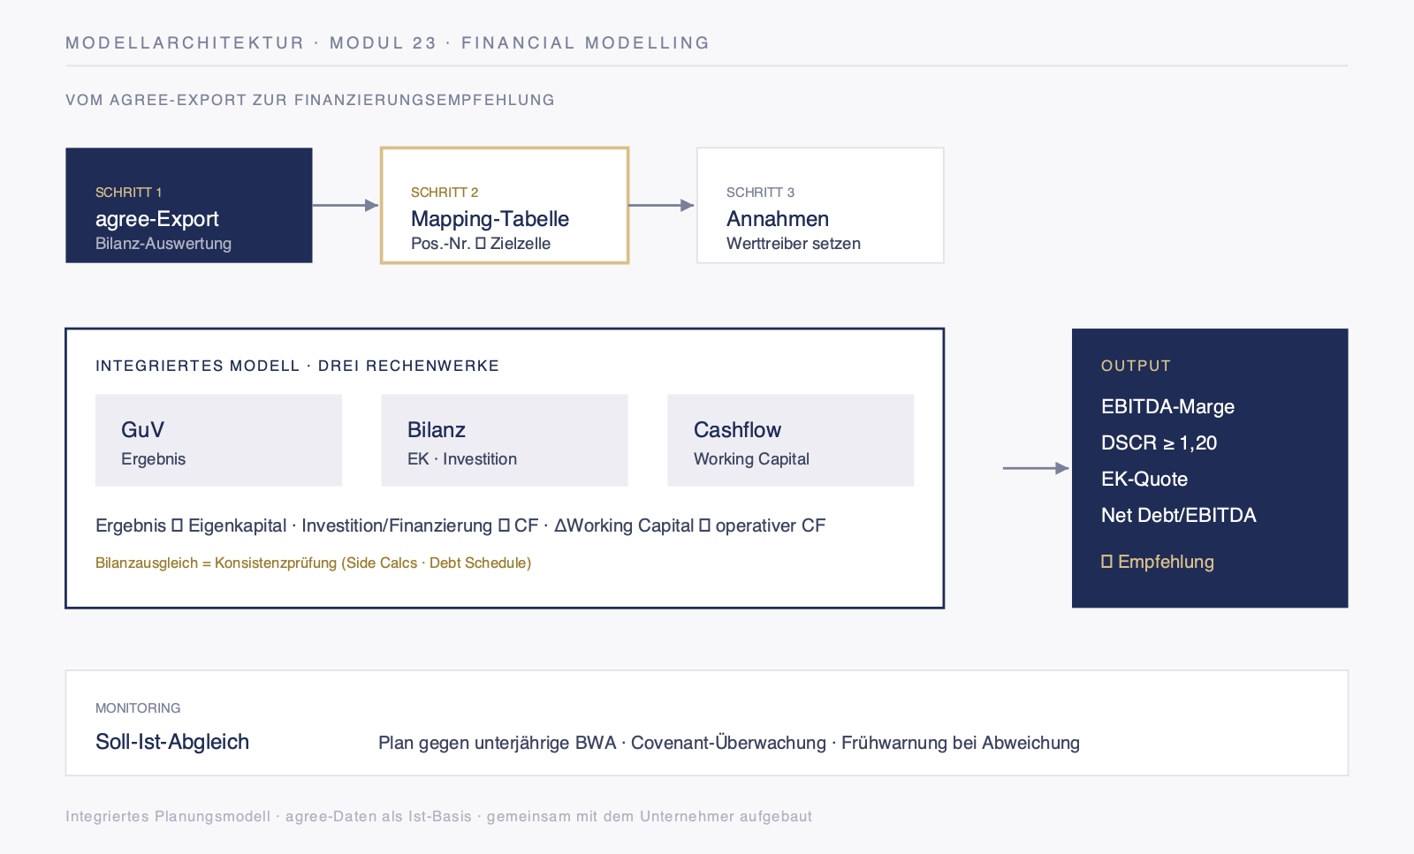
M23 · SCHAUBILD
Architektur des integrierten Planungsmodells
FKB Campus · M23
Schaubild

Slide 10
M23 · ÜBERSICHT
Praxisfall GaLaBau Musterregion: Ausgangslage
Kennzahl | 2023 | 2024
Umsatzerlöse (TEUR) | 3.574 | 4.301
Zinsdeckungsgrad | 1,27 | 2,47
EK-Quote | ~2 % | ~2 %
FKB Campus · M23
Übersicht
Notes:
Auffälligkeit: Umsatz und Marge wachsen, Zinsdeckung steigt – aber die EK-Quote ist mit ~2 % strukturell sehr dünn. Trägt der Betrieb die Investition?

Slide 11
M23 · ARBEITSBLATT
agree-Daten ins Modell überführen
▸ Sichten Sie den agree-Export der GaLaBau Musterregion GmbH (AB-1).
▸ Vollziehen Sie das Mapping in die Modellstruktur nach (AB-2).
▸ Prüfen Sie die Vollständigkeit der überführten Positionen.
→ Bearbeitung im Teilnehmer-Workbook (Arbeitsblatt mit Ausfüllfeldern)
FKB Campus · M23
Notes:
Partnerarbeit am Laptop mit dem XLSX-Planungsmodell. Mapping-Tabelle als Brücke von agree ins Modell.

Slide 12
11:15–12:30
Input 2 & Übung 2: Annahmen & Planung
Werttreiber setzen und GuV, Bilanz, Cashflow bis zum Bilanzausgleich planen.
FKB Campus · M23

Slide 13
M23 · INHALT
Annahmen und Werttreiber setzen
→ Hinterfrage die Annahme, nicht nur das Ergebnis – ein Modell ist immer nur so gut wie seine Prämissen.
▸ Werttreiber: Umsatzwachstum, Marge, Investitionen, Working Capital.
▸ Bilanzausgleich: das Modell schließt nur, wenn Finanzierung und Cashflow zusammenpassen.
FKB Campus · M23
Notes:
Vortrag + Einzelarbeit (AB-3). Jede Annahme sichtbar dokumentieren – Nachvollziehbarkeit vor Präzision.

Slide 14
M23 · ARBEITSBLATT
GuV, Bilanz und Cashflow planen
▸ Setzen Sie die Annahmen und Werttreiber im Modell (AB-3).
▸ Planen Sie GuV, Bilanz und Cashflow integriert.
▸ Stellen Sie den Bilanzausgleich her – der Plan muss sich schließen.
→ Bearbeitung im Teilnehmer-Workbook (Arbeitsblatt mit Ausfüllfeldern)
FKB Campus · M23
Notes:
Einzelarbeit am XLSX. Der Bilanzausgleich ist der Moment, in dem sich zeigt, ob der Plan konsistent ist.

Slide 15
13:30–14:30
Input 3 & Übung 3: Kapitaldienst
Kapitaldienstfähigkeit, DSCR und Debt Schedule berechnen und lesen.
FKB Campus · M23

Slide 16
M23 · INHALT
Kapitaldienstfähigkeit und DSCR
→ Der DSCR sagt, ob der Cashflow den Kapitaldienst trägt – unter 1,0 zahlt das Unternehmen aus der Substanz.
▸ Debt Schedule: Darlehensplan mit Zins und Tilgung über die Laufzeit.
▸ DSCR = operativer Cashflow / Kapitaldienst; Zielwert deutlich über 1,0.
FKB Campus · M23
Notes:
Vortrag + Partnerarbeit (AB-4). Formelkarte als Werkzeug. Kennzahlen im Kontext des GaLaBau-Falls lesen.

Slide 17
M23 · ARBEITSBLATT
Debt Schedule und DSCR bearbeiten
▸ Bauen Sie den Debt Schedule für die geplante Investition (AB-4).
▸ Berechnen Sie den DSCR im Base Case und lesen Sie ihn im Kontext.
▸ Bewerten Sie die Kapitaldienstfähigkeit über den Planungshorizont.
→ Bearbeitung im Teilnehmer-Workbook (Arbeitsblatt mit Ausfüllfeldern)
FKB Campus · M23
Notes:
Formelkarte nutzen. Bei DSCR < 1,20 ist Tilgungsstreckung oder Laufzeitverlängerung zu prüfen.

Slide 18
14:30–15:30
Übung 4: Stresstest
Das Modell unter Druck setzen – Base, Upside, Downside und der Covenant-Bruchpunkt.
FKB Campus · M23

Slide 19
M23 · INHALT
Drei-Szenarien-Stresstest
→ Ein Plan überzeugt erst, wenn er den Downside überlebt – der Stresstest zeigt, wo es kippt.
▸ Base, Upside, Downside als drei Szenarien im Modell durchrechnen.
▸ Den Covenant-Bruchpunkt bestimmen: ab welcher Verschlechterung reißt eine Auflage?
FKB Campus · M23
Notes:
Gruppenarbeit (AB-5). Der Downside ist der eigentliche Prüfstein der Finanzierung.

Slide 20
M23 · ARBEITSBLATT
Stresstest bearbeiten
▸ Rechnen Sie Base, Upside und Downside im Modell durch (AB-5).
▸ Bestimmen Sie den Covenant-Bruchpunkt im Downside.
▸ Leiten Sie ab, welche Puffer die Finanzierung braucht.
→ Bearbeitung im Teilnehmer-Workbook (Arbeitsblatt mit Ausfüllfeldern)
FKB Campus · M23
Notes:
Bei negativer Cashreserve die Betriebsmittellinie dimensionieren und als kurzfristige Linie im Modell abbilden.

Slide 21
15:45–17:00
Übung 5: Ergebnis erklären
Das Modell dem Unternehmer erklären und eine Finanzierungsempfehlung formulieren.
FKB Campus · M23

Slide 22
M23 · INHALT
Vom Modell zur Finanzierungsempfehlung
→ Das beste Modell nützt nichts, wenn der Unternehmer es nicht versteht – die Empfehlung übersetzt Zahlen in Entscheidungen.
▸ Das Ergebnis in der Sprache des Unternehmers erklären, nicht in Modellsprache.
▸ Eine klare Finanzierungsempfehlung ableiten – inklusive Struktur und Puffer.
FKB Campus · M23
Notes:
Rollenspiel (AB-6): Ergebnis erklären. Danach Soll-Ist-Abgleich als Monitoring (AB-7, Plan vs. BWA).

Slide 23
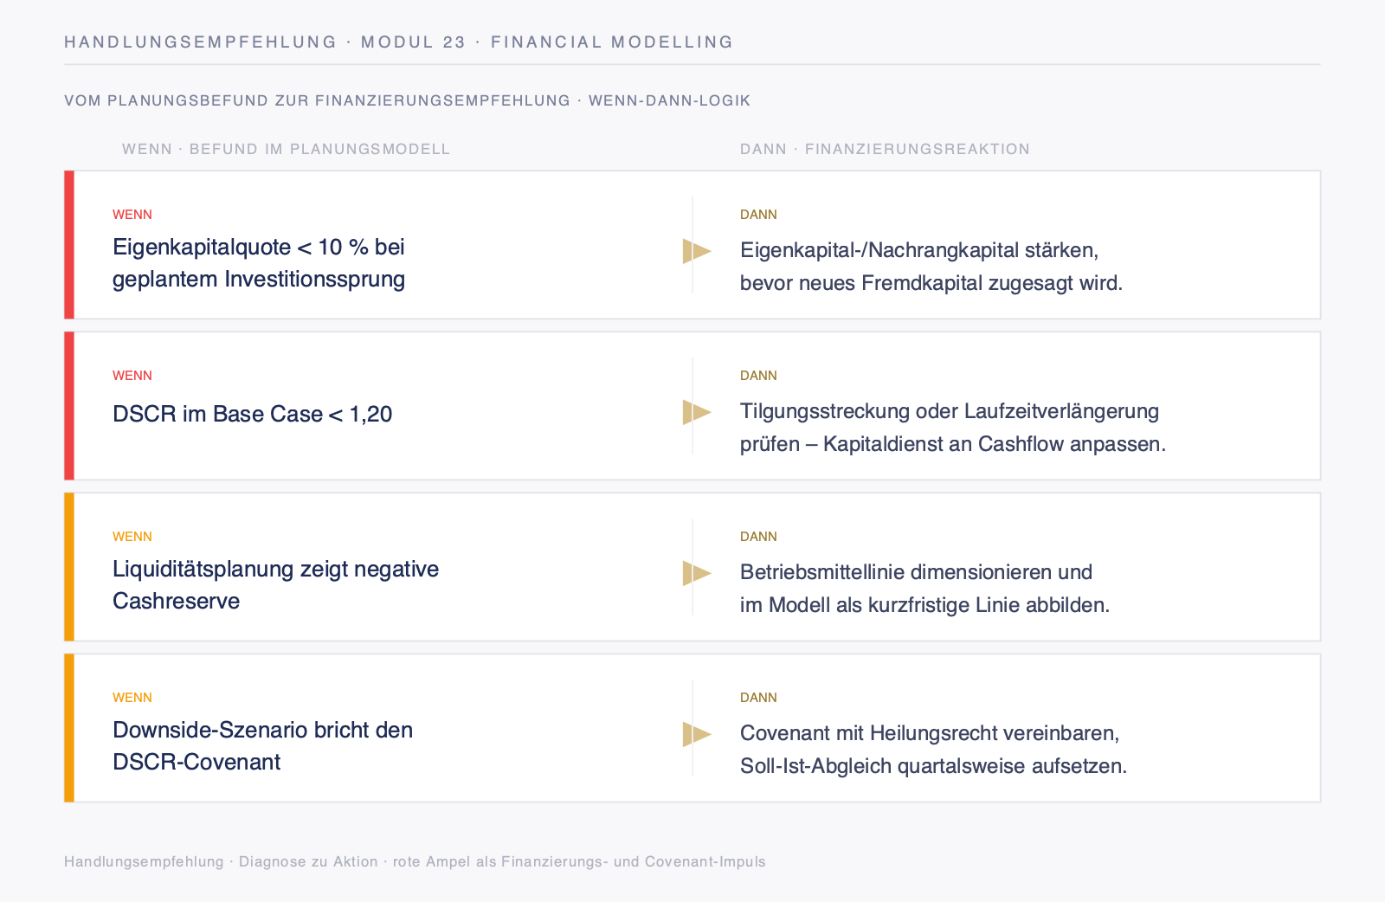
M23 · SCHAUBILD
Handlungsempfehlung: vom Kennwert zur Kreditmaßnahme
FKB Campus · M23
Schaubild

Slide 24
M23 · ARBEITSBLATT
Ergebnis erklären und Monitoring aufsetzen
▸ Erklären Sie dem Unternehmer das Modellergebnis im Rollenspiel (AB-6).
▸ Formulieren Sie eine begründete Finanzierungsempfehlung.
▸ Richten Sie den Soll-Ist-Abgleich (Plan vs. BWA) als Monitoring ein und besprechen Sie die Covenants (AB-7).
→ Bearbeitung im Teilnehmer-Workbook (Arbeitsblatt mit Ausfüllfeldern)
FKB Campus · M23
Notes:
Handlungsempfehlungen: bei EK-Quote < 10 % vor Investitionssprung Eigenkapital-/Nachrangkapital thematisieren; bei DSCR < 1,20 Tilgung strecken.

Slide 25
M23 · INHALT
Prinzip dieses Moduls
→ Ein Plan, der sich nicht schließt, ist kein Plan.
▸ Prüfe GuV, Bilanz und Cashflow gegeneinander; hinterfrage die Annahme, nicht nur das Ergebnis.
FKB Campus · M23
Notes:
Überleitung zum Transfer und Selbstcheck.

Slide 26
M23 · INHALT
Reflexion und Selbstcheck
▸ Welcher reale Kunde in Ihrem Portfolio käme für ein Planungsmodell in Frage?
▸ An welcher Annahme würde Ihr Modell am ehesten scheitern – und wie testen Sie das?
▸ Wie erklären Sie einem Unternehmer den DSCR in einem Satz?
FKB Campus · M23
Notes:
Selbstcheck nach 4 Wochen (AB-8) als Transferanker.

